Slide 1

Донбаська державна машинобудівна академія
«Вступна кампанія 2025 в Україні»

Slide 2

ПРОГРАМА ПІДТРИМКИ ВИПУСКНИКІВ 11-х КЛАСІВ КРАМАТОРСЬКА
Шановні вступники!
У Краматорську третій рік діє програма підтримки учнів міста, за якою ви маєте змогу за рахунок місцевого бюджету здобути ступінь «Бакалавр» у Донбаській державній машинобудівній академії.
Щоб скористатися програмою необхідно:
1. Бути випускником 11 класу 2025 року будь-якої школи Краматорська;
2. Вступити до ДДМА на контракт (скласти НМТ 2025 року на 100 і більше балів).

Slide 3
Перелік освітніх програм та спеціальностей за якими оголошується
прийом на навчання до ДДМА
№ з/п | Спеціальність | Освітня програма
1 | А4.04 Середня освіта (математика) | Математика
2 | А7 Фізична культура і спорт | Фізична культура і спорт
3 | С1.01 Економіка та міжнародні економічні відносини (Економіка) | Економіка та бізнес-аналітика
4 | С2 Політологія | Політологія
5 | D1 Облік і оподаткування | Облік і оподаткування
6 | D2 Фінанси, банківська справа, страхування та фондовий ринок | Фінанси, банківська справа та страхування
7 | D3 Менеджмент | Менеджмент
8 | D5 Маркетинг | Маркетинг
9 | D7 Торгівля | Підприємництво, торгівля та біржова діяльність
10 | D4 Публічне управління та адміністрування | Публічне управління та адміністрування
11 | E3 Хімія | Хімія харчових продуктів

Slide 4
Перелік освітніх програм та спеціальностей за якими оголошується
прийом на навчання до ДДМА
№ з/п | Спеціальність | Освітня програма
12 | F3 Комп’ютерні науки | Комп'ютерні науки
13 | F7 Комп’ютерна інженерія | Комп'ютерні системи та мережі
14 | F4 Системний аналіз | Інтелектуальні системи прийняття рішень
15 | F6 Інформаційні системи та технології | Інформаційні системи, технології та web-дизайн
16 | G9 Прикладна механіка | Зварювання і споріднені процеси
17 | G9 Прикладна механіка | Інтегроване проектування машин і технологій обробки матеріалів
18 | G9 Прикладна механіка | Прикладна механіка
19 | G11.01 Машинобудування (Верстати та інструменти) | Мехатронні системи, інструменти та технології
20 | G11.05 Машинобудування (Транспортні засоби) | Підйомно-транспортні машини та робототехніка
21 | G10 Металургія | Інноваційні технології обробки металів тиском
22 | G10 Металургія | Ливарне виробництво чорних та кольорових металів і сплавів
23 | G3 Електрична інженерія | Електроенергетика, електротехніка та електромеханіка
24 | G7 Автоматизація, комп’ютерно-інтегровані технології та робототехніка | Автоматизація та комп'ютерно-інтегровані технології

Slide 5
Покрокова інструкція вступникам/батькам, щодо вступної кампанії 2025
Етапи вступної кампанії 2025 року
І. Реєстрація персонального кабінету учасника НМТ та складання НМТ.
ІІ. Реєстрація електронного кабінету вступника і подання електронних заяв.
ІІІ. Виконання вступником вимог для зарахування на бюджет/контракт.
1. З 4 травня 2025 року отримайте запрошення до тимчасового екзаменаційного центру (ТЕЦ) через персональний кабінет учасника НМТ.
З міркувань безпеки УЦОЯО не публікує графіка проведення НМТ та інформації про те, де на території України відбудуться тестування, ні на сайтах Українського та регіональних центрів оцінювання якості освіти, ні на наших офіційних сторінках у соцмережах. Інформацію про місце, дату та час проведення НМТ зазначено в запрошенні, яке розміщено в персональному кабінеті учасника НМТ.
2. Своєчасно прибудьте до пункту складання НМТ. Допуск до нього розпочнеться за 30 хвилин та припиниться за 10 хвилин до початку тестування, тож рекомендуємо заздалегідь прокласти маршрут доїзду.
Увага! Якщо учасник / учасниця запізниться або при вході до ТЕЦ не пред’явить документа, що посвідчує особу, – його / її не допустять до участі в НМТ.

Slide 6
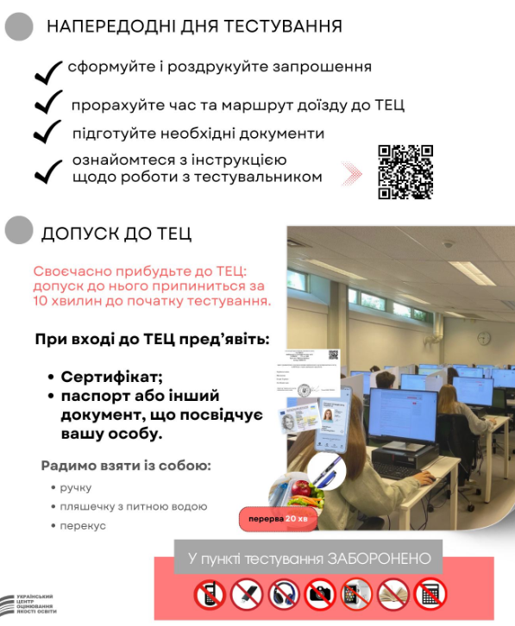

Slide 7
Покрокова інструкція вступникам/батькам, щодо вступної кампанії 2025
3. Візьміть участь у тестуванні з 14 травня по 25 червня. Отримайте результати тестування у персональному кабінеті учасника НМТ до 4 липня.
4. Розрахуйте конкурсний бал за формулою:
Конкурсний бал (КБ) = (К1 × П1 + К2 × П2 + К3 × П3+ К4 × П4 + КТ × TK) / (К1 + К2 + К3+ К4мах + КТ),
де: П1, П2, П3, П4 – оцінки з першого, другого, третього та четвертого предметів НМТ 2025 року; ТК – оцінка творчого конкурсу (при вступі за спеціальністю А7 «Фізична культура і спорт»); К1, К2, К3, К4 – предметні коефіцієнти оцінок предметів для кожної спеціальності та коефіцієнт КТ оцінки творчого конкурсу (при вступі за спеціальністю А7 «Фізична культура і спорт»). К4макс – максимальне значення предметного коефіцієнту з вибіркового предмету НМТ 2025 року для відповідної спеціальності.
Предметні коефіцієнти оцінок предметів для кожної спеціальності дивись у «Пам’ятка абітурієнту 2025 випускнику-школяру» за посиланням:
https://surl.li/ilaskl
5. З 01 липня зареєструйте електронний кабінет вступника на сайті https://vstup.edbo.gov.ua/. Реєстрація зазначеного кабінету за посиланням:
https://www.youtube.com/watch?v=oojfCnL_MQM

Slide 8
Покрокова інструкція вступникам/батькам, щодо вступної кампанії 2025
6. Наберіть у Word текст мотиваційного(их) листа(ів).
Мотиваційний лист – це документ, що складається і подається вступником до закладу вищої освіти, у якому пояснюються причини, через які вступник вважає себе найкращим кандидатом для вступу на відповідну навчальну програму. Підготовка такого листа вимагає детального дослідження вступником загального академічного середовища ЗВО та різних освітніх програм.
Кількість поданих заяв, відповідають кількості мотиваційних листів. Правила написання та вимоги до мотиваційного листа розміщено в правилах прийому та на офіційному сайті ДДМА.
7. Через електронний кабінет вступника подайте заяву(и) з 9:00 19 липня по 1 серпня до 18:00.
Вступник може подати: до 5 заяв на бюджет; до 15 заяв на бюджет + контракт. В процесі подання заяв для участі в конкурсі абітурієнту необхідно вказати в кожній заяві пріоритетність від 1 до 5, при цьому «1» визначає найвищу пріоритетність. Пріоритетність не може бути змінена впродовж всієї вступної кампанії.
8. З 19 липня по 6 серпня через електронний кабінет вступника відслідкуйте статуси заяви. Варіанти статусів заяви вступника - за посиланням:
https://osvita.ua/consultations/65048/

Slide 9
9. Протягом 6-9 серпня надійшли на електронну пошту приймальної комісії pk.ddma.1952@gmail.com сканкопії та/або фотокопії документів з накладанням КЕП/ЕЦП:
- документа про здобуту освіту і додатка до нього;
- документа, що посвідчує особу та громадянство та витяг про місце проживання із застосунку Дія;
- кольорову фотокартку розміром 3×4 см;
- довідки про присвоєння індивідуального податкового номера;
для призовників - посвідчення про приписку до призивної дільниці, для військовозобов’язаних - військовий квиток або тимчасове посвідчення, для резервістів - військовий квиток.
Увага! Вступники, які були рекомендовані для зарахування на навчання за державним замовленням або за кошти фізичних та юридичних осіб будуть зараховані 11 серпня - на бюджет та до 30 серпня - на контракт.

Slide 10
Додатковий прийом заяв та документів
Етапи вступної кампанії | Денна форма здобуття освіти | Заочна форма здобуття освіти
Реєстрація заяв на участь у співбесідах та творчих конкурсах здійснюється | 01 вересня – 13 вересня
Співбесіди та творчі конкурси | 16 вересня -23 вересня
Початок прийому заяв та документів | 01 вересня
Закінчення прийому заяв та документів | о 18 годині 14 вересня
Формування рейтингових списків вступників, надання рекомендацій до зарахування та оприлюднення списку рекомендованих з повідомленням про отримання чи неотримання ними права здобувати вищу освіту | не пізніше 25 вересня
Вступники, які отримали рекомендації, мають виконати вимоги до зарахування на місця державного замовлення | до 18:00 29 вересня
Зарахування вступників | не пізніше ніж 30 вересня

Slide 11
Основні дати для вступу до ЗВО
01 липня – 20 жовтня – Реєстрація електронних кабінетів вступників, завантаження необхідних документів.
03 – 10 липня – Реєстрація заяв на участь у співбесідах та творчому конкурсі через електронний кабінет вступника, завантаження необхідних документів (на бюджет). До 25 липня – на контракт.
з 08 по 19 липня - Проведення співбесід та творчого конкурсу для вступу на спеціальність А7 «Фізична культура і спорт» (на бюджет і контракт). До 1 серпня – (на контракт).
19 липня - 1 серпня – Прийом заяв від випускників ШКІЛ, ПТУ, ВПУ, КОЛЕДЖІВ, ТЕХНІКУМІВ в електронному вигляді.
06 - 09 серпня – Абітурієнт повинен надіслати сканкопії та/або фотокопії документів на електронну пошту приймальної комісії.
11 серпня – Зарахування на бюджет
30 серпня – Зарахування на контракт

Slide 12
CПЕЦІАЛЬНІ УМОВИ УЧАСТІ У КОНКУРСНОМУ ВІДБОРІ
(вступ без НМТ, за співбесідою)
особи з інвалідністю внаслідок війни;
постраждалі учасники Революції Гідності та учасники бойових дій;
постраждалі внаслідок Чорнобильської катастрофи;
особи, місце проживання яких зареєстровано на тимчасово окупованій території або в населених пунктах, віднесених до територій активних бойових станом на 01 липня року вступу, та які перебувають на ній або які переселилися з неї після 01 січня року вступу;
особи з інвалідністю, які неспроможні відвідувати навчальний заклад;
особи з особливими фізичними потребами, яким відмовили у проходженні НМТ;
особи з інвалідністю, які у 2025 не складають НМТ через захворювання або патологічний стан.
Документи для підтвердження пільг надсилаються на пошту приймальної комісії до подання електронної заяви pk.ddma.1952@gmail.com

Slide 13
Перелік спеціальностей особливої підтримки
Шифр галузі | Галузь знань | Код спеціальності | Назва спеціальності
A | Освіта | A4 | A4.04 «Середня освіта (Математика)»
E | Природничі науки математика та статистика | E3 | Хімія
G | Інженерія, виробництво та будівництво | G3 | Електрична інженерія
 |  | G7 | Автоматизація, комп’ютерно- інтегровані технології та робототехніка
 |  | G9 | Прикладна механіка
 |  | G10 | Металургія
 |  | G11 | Машинобудування (за спеціалізаціями)

Slide 14
Освітні центр «Донбас-Україна» та «Крим-Україна»
Освітні центри «Донбас-Україна» та «Крим-Україна» для осіб, місце проживання яких зареєстровано (задекларовано) на тимчасово окупованій території, або в населених пунктах, віднесених до територій активних бойових дій (територій активних бойових дій, на яких функціонують державні електронні інформаційні ресурси) станом на 01 липня 2025 року та які перебувають на ній або які переселилися з неї після 01 січня 2025 року, працюватимуть з 01 червня до 30 вересня.
Вступники, які зареєстровані та проживають на зазначених територіях, мають право вступати в межах квоти-2 (40% від максимального обсягу державного замовлення) для здобуття освітнього ступеня бакалавра на основі повної загальної середньої освіти.
Для участі у конкурсі за державним замовленням в межах квоти-2 необхідно подати заяви на вступ з 19 липня до 1 серпня.

Slide 15
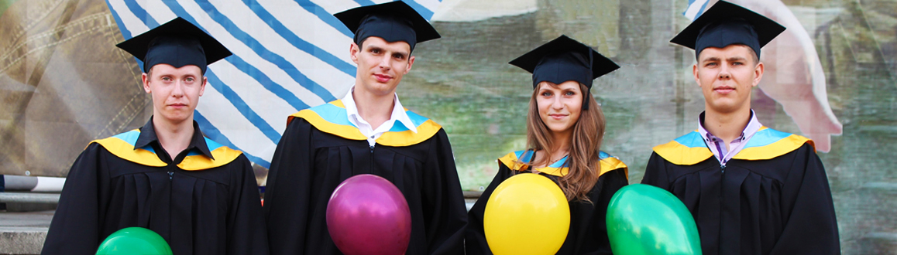
Ласкаво запрошуємо до навчання!
Більш детальну інформацію про ДДМА можна отримати на веб-сайті скориставшись «ПУТІВНИКОМ ДО ДДМА» за посиланням:
http://www.dgma.donetsk.ua/putivnik-po-kramatorskiy-donbaskiy-derzhavniy-mashinobudivniy-akademiyi.html
У разі необхідності працівники Приймальної комісії допоможуть вам
у вирішенні питань, що стосуються вступу до ДДМА
місто Краматорськ: +380503477849, +380660517489; 0952455537;
місто Кам’янське: +380993071669; місто Тернопіль: +380663360808.
email: pk.ddma.1952@gmail.com
Сайт академії: www.dgma.donetsk.ua

